Slide 1
Una heroína en mi familia

Slide 2
Su trabajo:
Mi mama es propietaria de una empresa de video cable en Paso de la Patria, también es productora en un programa de radio, y ama de casa.

Slide 3
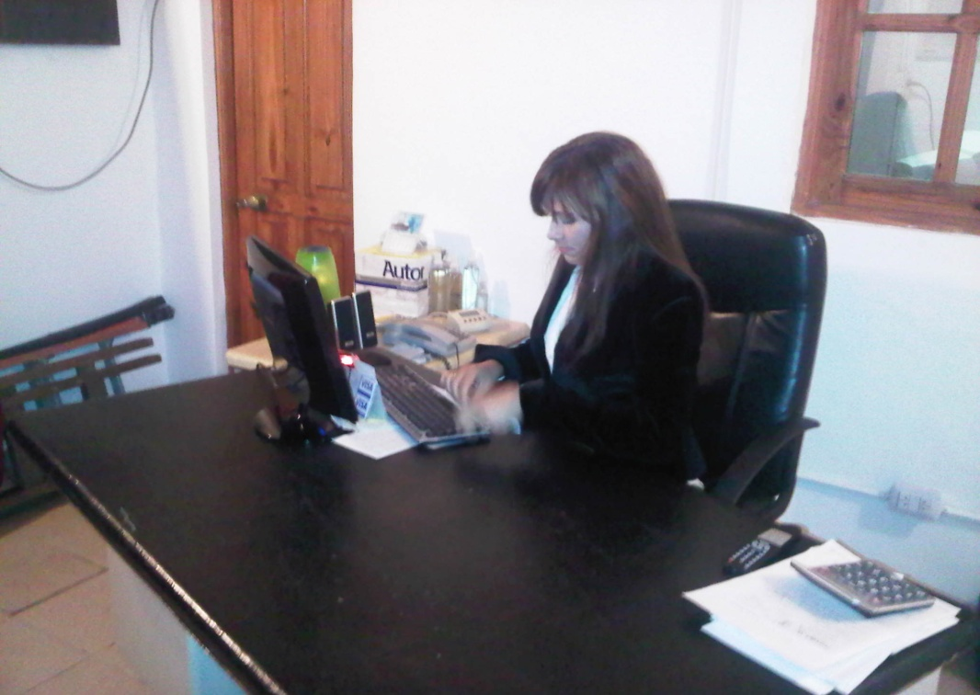
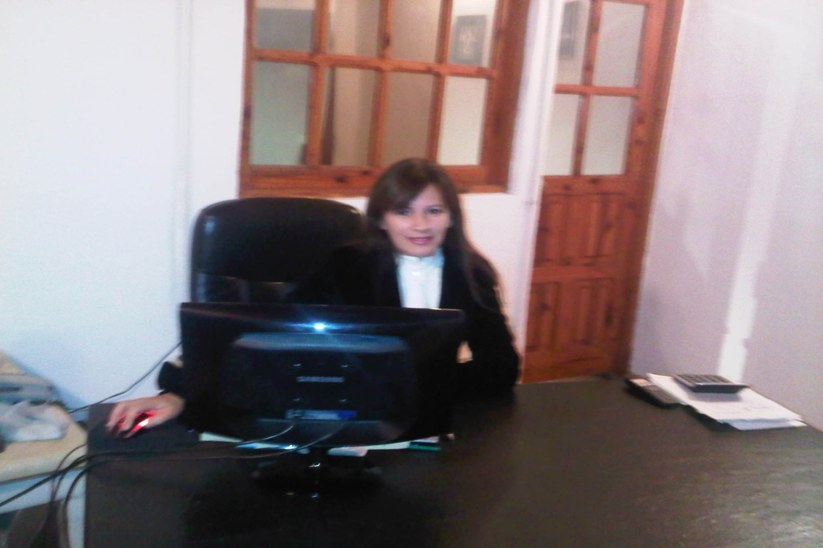
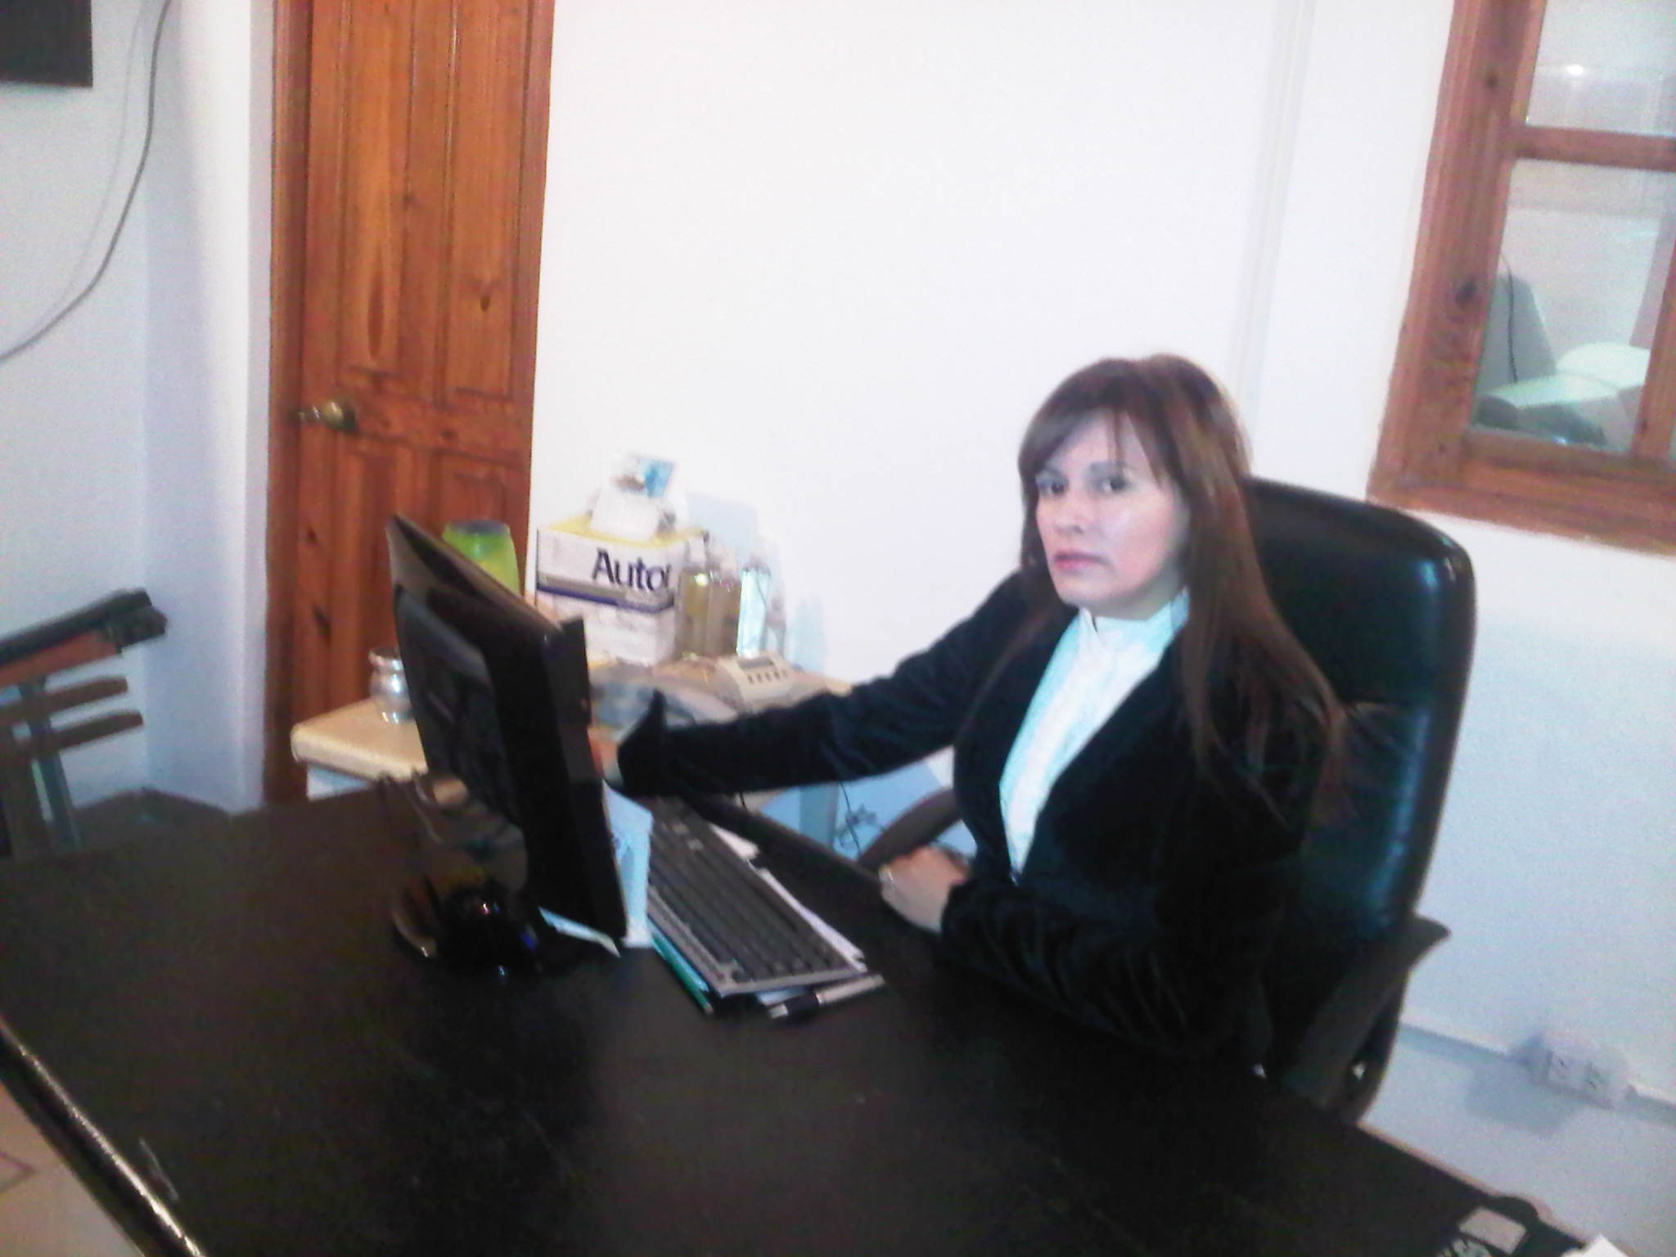
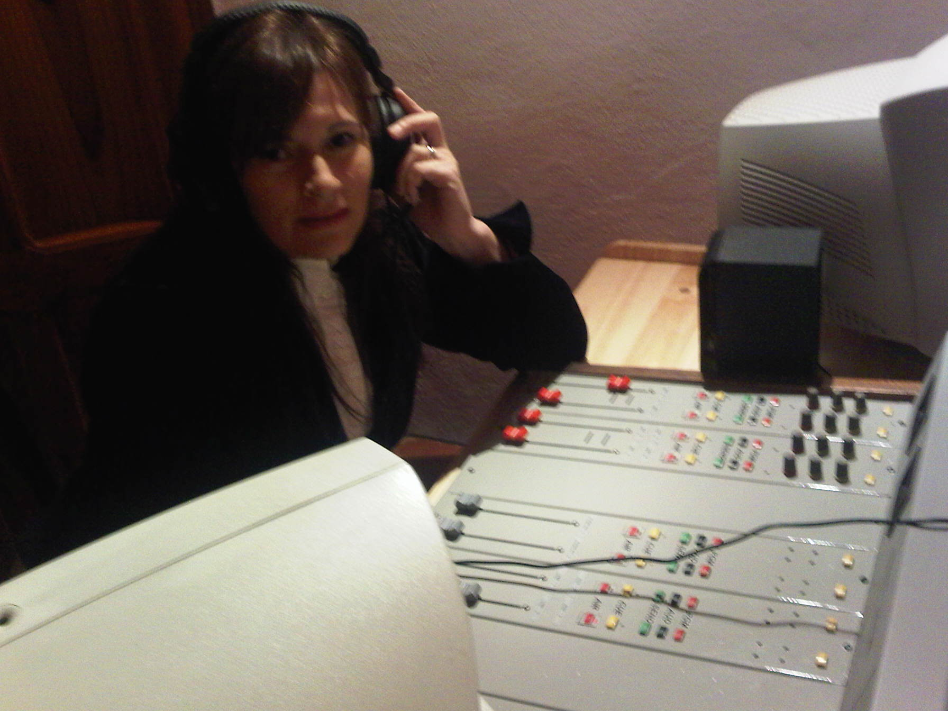
Fotos:

Slide 4
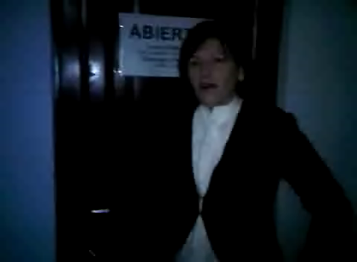

Slide 5
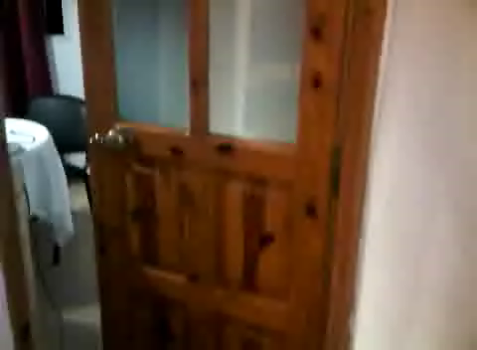

Slide 6
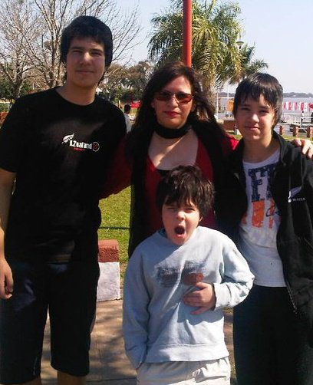
Con sus Hijos:

Slide 7
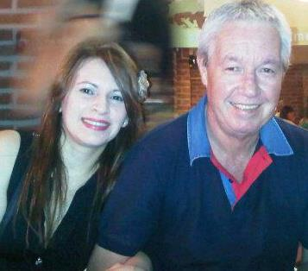
Con su Esposo:

Slide 8
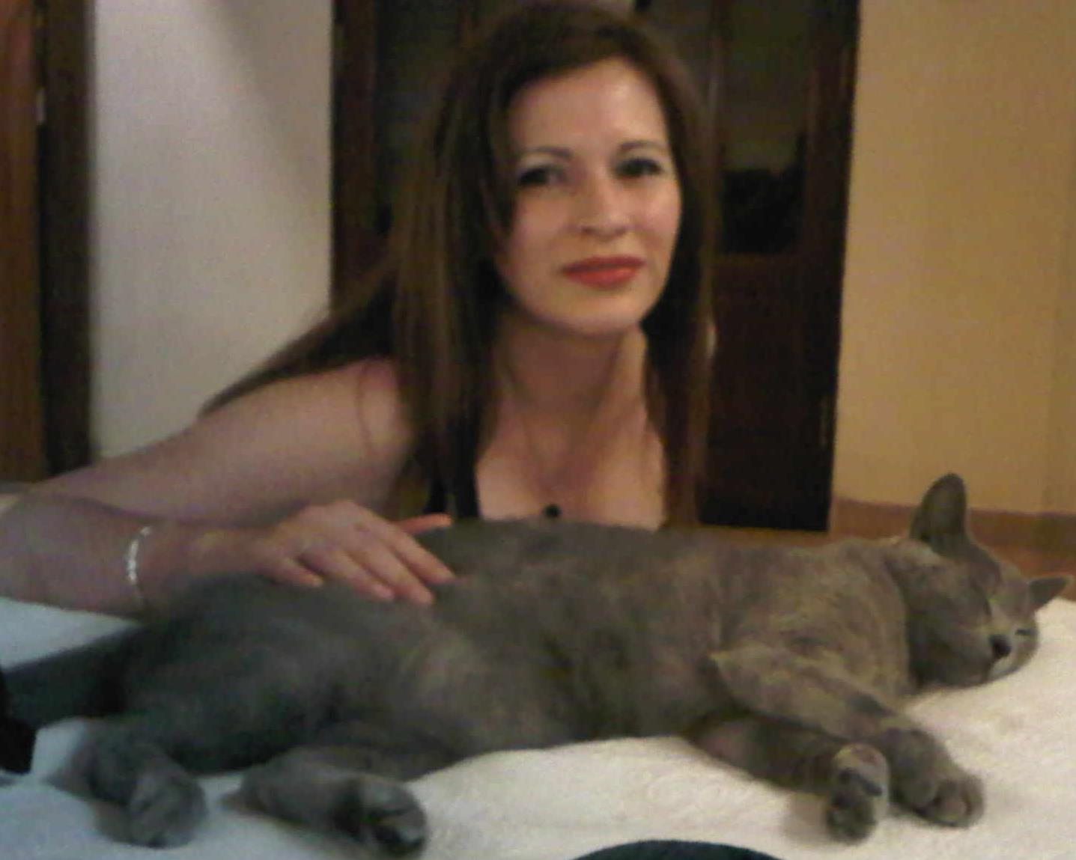
Y Su Mascota Preferida:

Slide 9
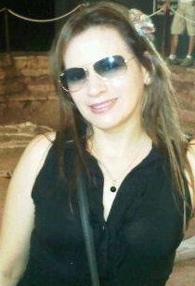
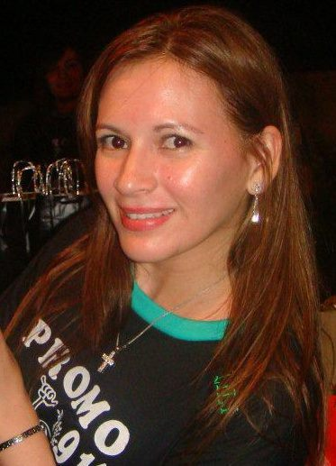
FIN!

